Slide 1


Potíže s přechodem na elektronicky vedenou zdravotní dokumentaci v Krajské zdravotní, a.s.
Martin Zeman

Slide 2
Osnova
Úvod
Rok 2007 – transformace 5 nemocnic do jediné a.s.
Transformační projekt a procesy
Rok 2009 – procesní audit Krajské zdravotní, a.s
Rok 2010 – procesní revize systému řízení KZ
Problémy s klinickými informačními systémy
Obecné poznatky
Problémy s obrazovou dokumentací
Co bychom potřebovali

Slide 3
Rok 2007 – transformace 5 nemocnic do jediné a.s.
Výchozí situace
  Od zrušení KÚNZ kráčela každá z nemocnic v Ústeckém kraji vlastní cestou
  Přechodem nemocnic k VÚSC se příliš nezměnilo
  Zřizovatel neuplatňoval koncepční přístup k řízení svých organizací stejného typu
  Mohutnost infrastruktury Masarykovy nemocnice přesahuje souhrn infrastruktury ostatních 4 nemocnic

Slide 4
Rok 2007 – transformace 5 nemocnic do jediné a.s.
Výchozí situace
  5 nemocnic = 5 světů = 5 ICT
  centrála je světem č. 6
  ∞ katalogů a číselníků
  chaos v systémech řízení

Slide 5
Rok 2007 – transformace 5 nemocnic do jediné a.s.
1. září 2007
  5 nemocnic se transformuje do jediné organizace -> Krajská zdravotní, a.s.
  5 nemocnic -> 1 firma -> jedno ZZ
  Centrála společnosti Krajská zdravotní v sídle Masarykovy nemocnice v Ústí nad Labem

Slide 6
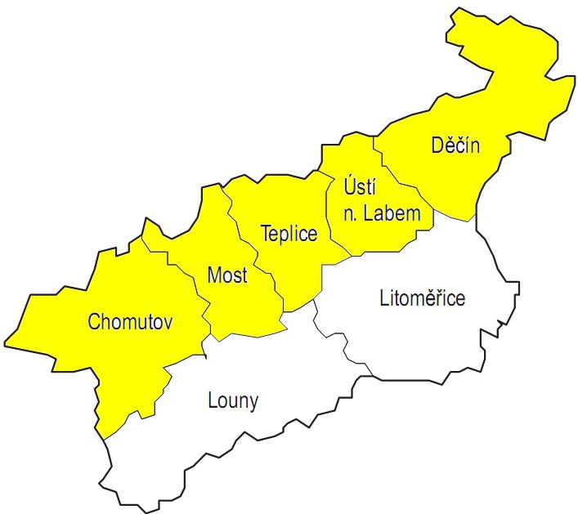
Rok 2007 – transformace 5 nemocnic do jediné a.s.
Charakteristika organizace:
stav aktiv společnosti 5 miliard Kč
základní kapitál 3,6 miliardy Kč
plánované výnosy 4,5 miliardy Kč
celkem 6237 zaměstnanců
Krajská zdravotní,a.s.
Nemocnice Děčín,o.z.
Masarykova nemocnice
v Ústí nad Labem,o.z.
Nemocnice Teplice,o.z.
Nemocnice Most,o.z.
Nemocnice Chomutov,o.z.

Slide 7
Transformační projekt a procesy
Očekávané změny
  Vyčlenění servisních činností
  1 firma = 1 ICT
  Změny v IS/ICT a jejich řízení budou podporovat a urychlovat využití potenciálu zefektivnění (zrychlení, zjednodušení, zlevnění) procesů v nově vzniklé společnosti
  KZ zkonsoliduje IS/ICT infrastrukturu a srovná míru vyspělosti procesů ve všech svých částech
  Analogicky v dalších procesech

Slide 8
Transformační projekt a procesy
Motto
  Chceme být zákaznicky orientovanou společností, opírající se o všestranně vzdělané, vnitřně motivované a se strategií ztotožněné zaměstnance.
Vize
  Usilujeme o dodržování jednotných standardů poskytované zdravotní péče a dalších služeb v celé naší společnosti a budujeme špičková zdravotnická centra prosazující se i v mezinárodní konkurenci.
  Chceme být nejen velkým, ale i vyhledávaným zaměstnavatelem, umožňujícím kontinuální rozšiřování znalostí a dovedností svých pracovníků.

Slide 9
Transformační projekt a procesy
Strategie
  Orientace na zákazníka
  Vůdčí úloha ve zdravotnictví Ústeckého kraje, přesahující do širšího regionu
  Univerzitní nemocnice součástí Krajské zdravotní, a.s.
  Finanční stabilita
  Jednotná firemní kultura při zachování vnitřní soutěživosti

Slide 10
Transformační projekt a procesy
Vize ICT KZ
  Bezfilmové a bezpapírové zdravotnictví
  Telemedicína
  Elektronický zdravotní záznam
  Nové služby založené na ICT
  a zároveň
  Ochrana soukromí
  Právní ochrana
  Finanční zdraví

Slide 11
Transformační projekt a procesy
Postupné kroky
  Multidoménová struktura
  ERP systém s 1 účetním okruhem
  Personální informační systém
  Přístupový (access) systém
  Integrace aplikací
To znamená
  on-line informace o identitě osob
  role osob spravované personálním IS

Slide 12
Transformační projekt a procesy
Podpůrná infrastruktura ICT
  Jednotně (centrálně) řízená, na internetových protokolech založená, vysokorychlostní páteřní síť propojující nemocnice navzájem
  Pronájem temných vláken osvícených vlastní technologií mezi městy s realizací poslední míle
  Napojení sítě na národní vědeckou počítačovou síť (NREN CESNET2) a internet, EduRoam
  Datové centrum KZ
  Integrační platforma Ensemble
  Medical archive solution –úložiště dat pro medicínské aplikace

Slide 13
Transformační projekt a procesy
Privátní optická síť nemocnic

Slide 14
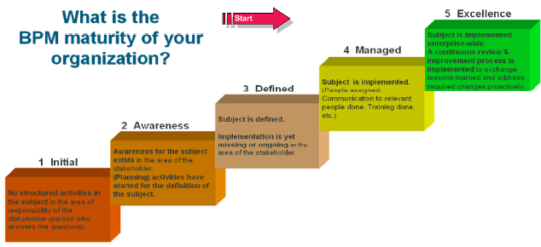
Rok 2009 – procesní audit Krajské zdravotní
Měření zralosti procesů*
* podle IDS Scheer

Slide 15
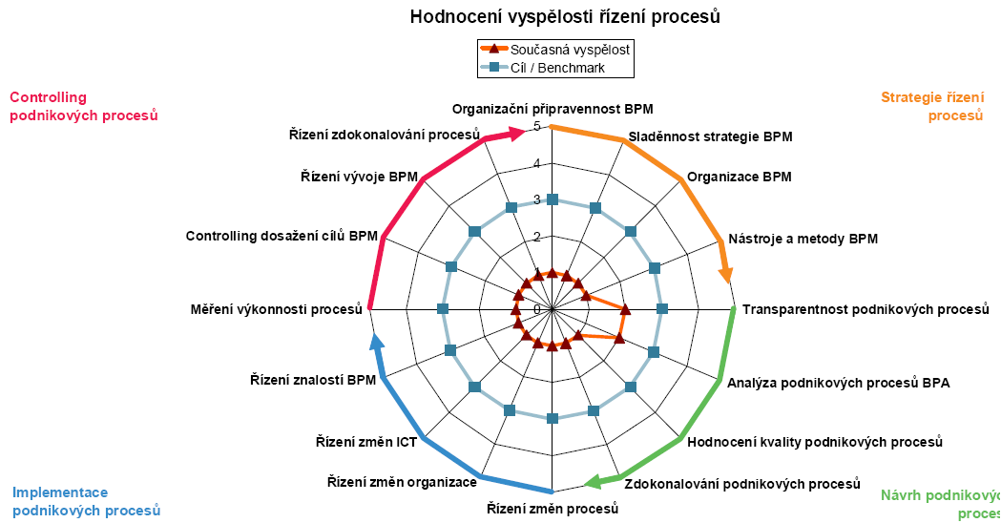
Rok 2009 – procesní audit Krajské zdravotní

Slide 16
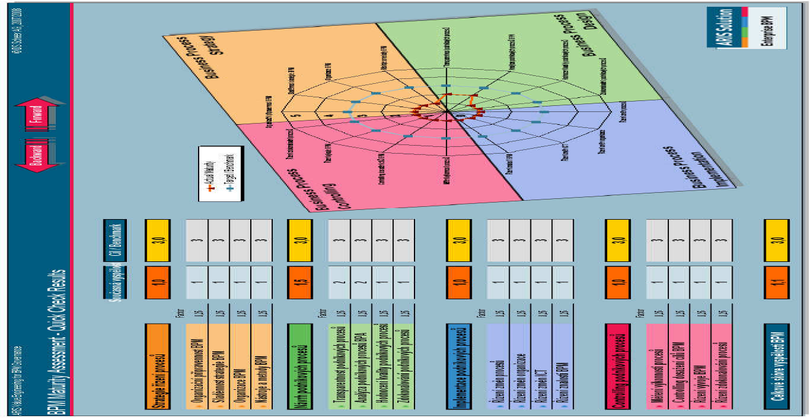
Rok 2009 – procesní audit Krajské zdravotní

Slide 17
Rok 2010 – procesní revize systému řízení KZ
Výstupem z procesního auditu je i návrh koncepce řízení KZ
  Východiskem je procesní model KZ
  Byla provedena analýza stávajících úzkých míst a potenciálů obecně a v jednotlivých procesních oblastech
  Byl obecně definován cílový stav řízení procesů
  Byla definována cílová zralost BPM (t+3 roky) v jednotlivých procesních oblastech

Slide 18
Problémy s klinickými informačními systémy
5 nemocnic – 3 různé systémy ve 4 verzích
Integrační platforma Ensemble
Chybí interní standardizace procesů vedení zdravotních záznamů
Není společné úložiště zdravotních záznamů (kromě PACS)
Nejsou konsolidované laboratoře ani jejich IS

Slide 19
Obecné poznatky
Spojením neuspořádaných činností míra uspořádání celku klesá
Zavedení řádu do nové organizace jako je KZ trvá velmi dlouho
Činnosti a změny na sebe navazující je nutné vykonávat po sobě
Respektování tempa změn
Není např. doimplementován systém informační bezpečnosti (např. ISO 27001) ani integrovaný systém řízení

Slide 20
Problémy s obrazovou dokumentací
Zapojení do projektů ePACS a REDIMED
Strach právního a IT útvarů odesílat snímky mimo organizaci
Negativní zkušenosti s vedením zdravotní dokumentace ze soudních sporů
Medicínský i ekonomický tlak na elektronickou výměnu snímků i dalších dokumentů
Ochota lékařů využívat i nezabezpečené postupy, včetně emailu

Slide 21
Problémy s obrazovou dokumentací
Elektronický dokument, který je postaven za určitých podmínek na roveň vyvolanému rtg. snímku alias papírové zdravotní dokumentaci, bude zaručenou cestou (nepozměněně) transportován mezi dvěma právnickými osobami
S průkazným datem vzniku a průkazně podepsaný zdravotnickou osobou, která je vůči pacientovi v roli ošetřujícího lékaře, je na druhé straně poskytnut analogicky zdravotníkům ve stejné roli a nikdy jinak ?

Slide 22
Problémy s obrazovou dokumentací
Dodržování těchto pravidel musí být nějak (smluvně, organizačně, technicky) ošetřeno mezi poskytovatelem a příjemcem.
Zřejmě každý zdravotník, který potom systému svěří zdravotní záznam (resp. snímek pacienta), musí podepsat nějaké poučení a odpovědnost vůči KZ (na naší straně), že tam bude náležitě strkat jen to, co tam strkat má (a co smí).
Totéž očekáváme u druhé strany
To není dostatečně podpořeno technologickou infrastrukturou
Obdobné problémy jsou i CD a DVD nosiči s dokumentací (především obrazovou), které si navíc pacient mnohdy zase odnáší

Slide 23
Ostatní dokumentace
Nejsme zřejmě připraveni věrohodně kooperovat na výměně propouštěcích zpráv, nálezů z laboratoří, patologie apod.
Nemáme žádný skutečný nebo virtuální archiv, o kterém bychom byli schopni říci, že dokumenty v něm uložené vznikly korektní cestou – že jsou to „ty pravé“ a „jediné“
Nemáme mechanismus, jak je automaticky vydávat či sdílet externím subjektům naše záznamy s ověřováním obou stran a auditováním procesu
A nemáme to tč. ani uvnitř KZ

Slide 24
Co bychom potřebovali
Aplikovatelné doporučené postupy pro praxi v ČR – „pravidla hry“
Externí registry zdravotnických profesionálů
Elektronické podpisy pro zdravotníky
Klinické informační systémy s prokazatelnou podporou vedení elektronické zdravotní dokumentace
Ověřování způsobilosti (i částečné) poskytovatelů zdravotní péče vést, poskytovat a sdílet elektronické zdravotní záznamy
Technologie a informační systémy, o kterých víme, že k této způsobilosti napomáhají

Slide 25
Kontakt
Krajská zdravotní, a.s.
Sociální péče 3316/12A
401 13 Ústí nad Labem
IČ 25488627
DIČ CZ25488627
Tel.: +420 477 114 011
Martin Zeman, email: Martin.Zeman@kzcr.eu

